Slide 1
数论入门
重庆市育才中学校 李畅

Slide 2
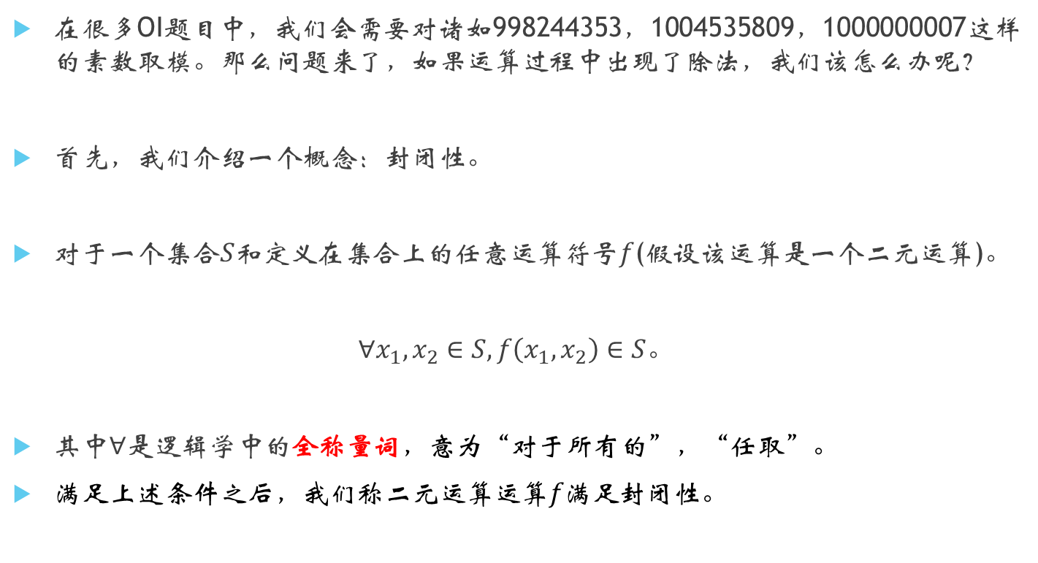
逆元的来源
在很多OI题目中，我们会需要对诸如998244353，1004535809，1000000007这样的素数取模。那么问题来了，如果运算过程中出现了除法，我们该怎么办呢？
首先，我们介绍一个概念：封闭性。
对于一个集合$S$和定义在集合上的任意运算符号$f$(假设该运算是一个二元运算)。
$∀x_{1},x_{2}∈S,f\left(x_{1},x_{2}\right)∈S$。
其中$∀$是逻辑学中的全称量词，意为“对于所有的”，“任取”。
满足上述条件之后，我们称二元运算运算$f满足$封闭性。

Slide 3
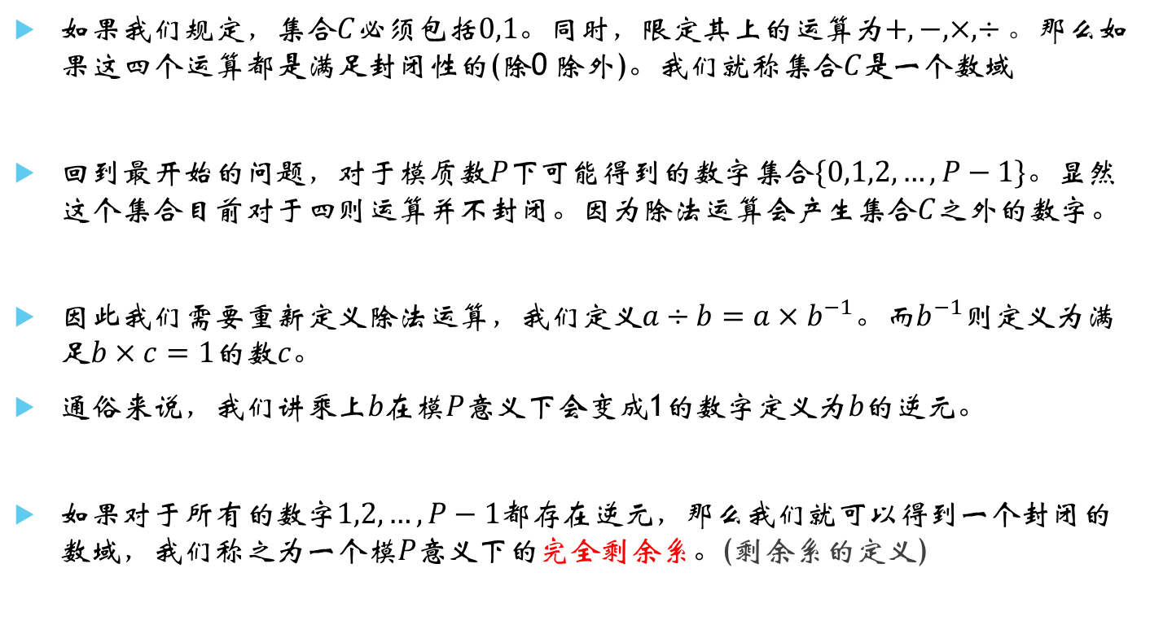
逆元的来源
如果我们规定，集合$C$必须包括$0,1$。同时，限定其上的运算为$+,−,×,÷。$那么如果这四个运算都是满足封闭性的(除0 除外)。我们就称集合$C是$一个数域
回到最开始的问题，对于模质数$P$下可能得到的数字集合$\{0,1,2,…,P−1\}$。显然这个集合目前对于四则运算并不封闭。因为除法运算会产生集合$C$之外的数字。
因此我们需要重新定义除法运算，我们定义$a÷b=a×b^{−1}$。而$b^{−1}则$定义为满足$b×c=1$的数$c$。
通俗来说，我们讲乘上$b$在模$P$意义下会变成1的数字定义为$b的$逆元。
如果对于所有的数字$1,2,…,P−1$都存在逆元，那么我们就可以得到一个封闭的数域，我们称之为一个模$P意义$下的完全剩余系。(剩余系的定义)

Slide 4
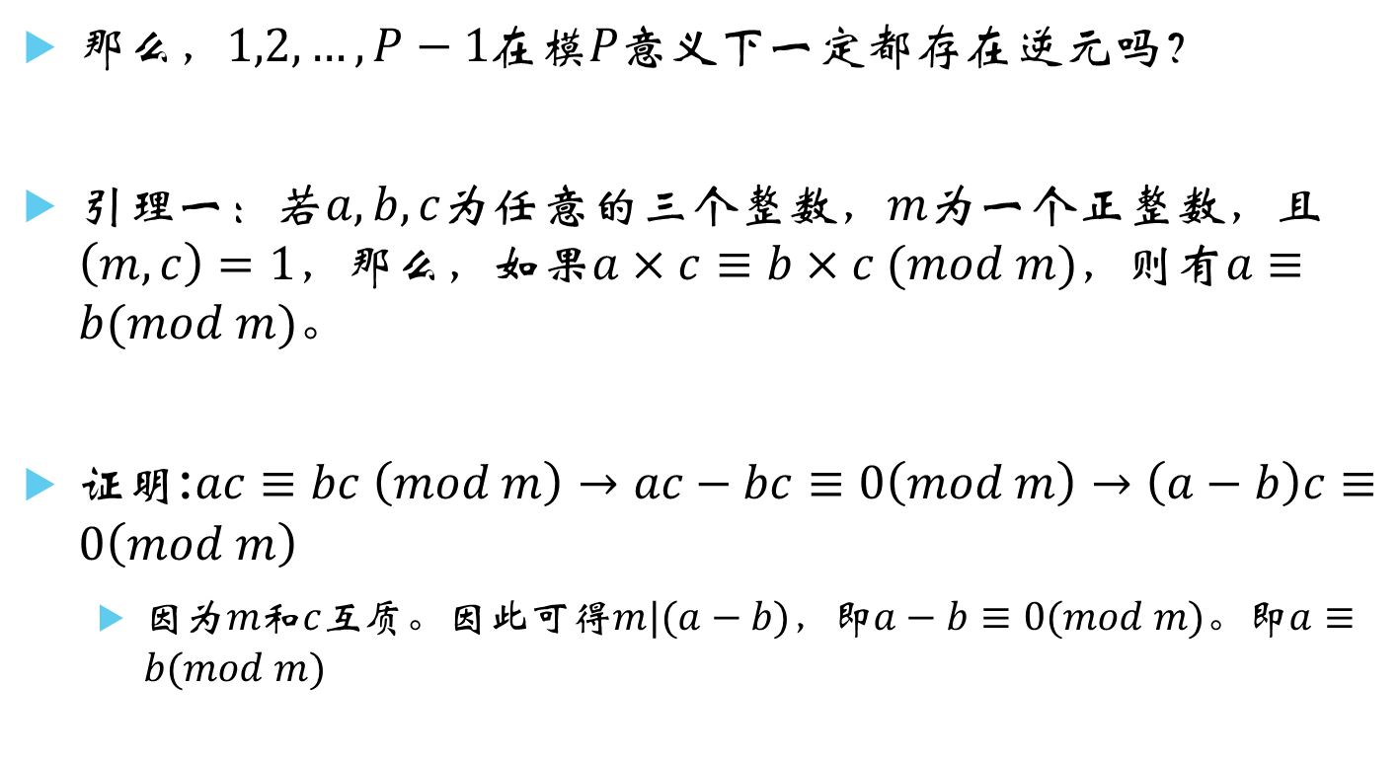
费马小定理
那么，$1,2,…,P−1$在模$P意义$下一定都存在逆元吗？
引理一：若$a,b,c$为任意的三个整数，$m$为一个正整数，且$\left(m,c\right)=1，那么$，如果$a×c≡b×c (mod m)$，则有$a≡b(mod m)$。
证明:$ac≡bc \left(mod m\right)→ac−bc≡0\left(mod m\right)→\left(a−b\right)c≡0\left(mod m\right)$
因为$m和c$互质。因此可得$m|(a−b)$，即$a−b≡0(mod m)$。即$a≡b(mod m)$

Slide 5
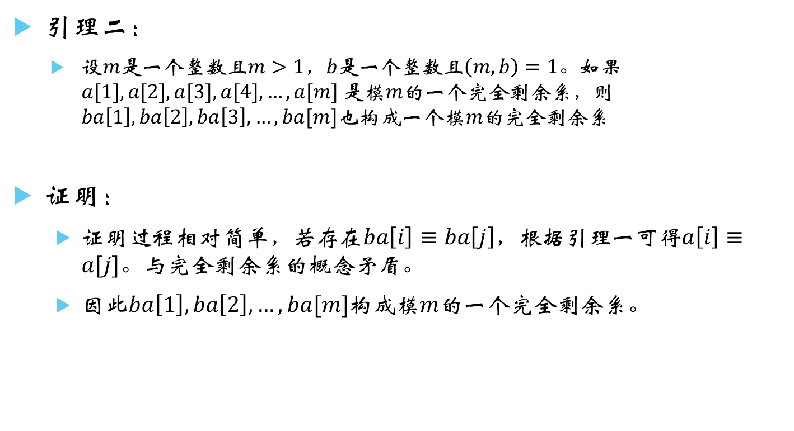
费马小定理
引理二：
设$m$是一个整数且$m>1，b$是一个整数且$\left(m,b\right)=1。$如果$a[1],a[2],a[3],a[4],…,a[m]$是模$m$的一个完全剩余系，则$ba\left[1\right],ba\left[2\right],ba\left[3\right],…,ba[m]$也构成一个模$m的$完全剩余系
证明：
证明过程相对简单，若存在$ba\left[i\right]≡ba\left[j\right]$，根据引理一可得$a\left[i\right]≡a[j]。$与完全剩余系的概念矛盾。
因此$ba\left[1\right],ba\left[2\right],…,ba[m]$构成模$m$的一个完全剩余系。

Slide 6
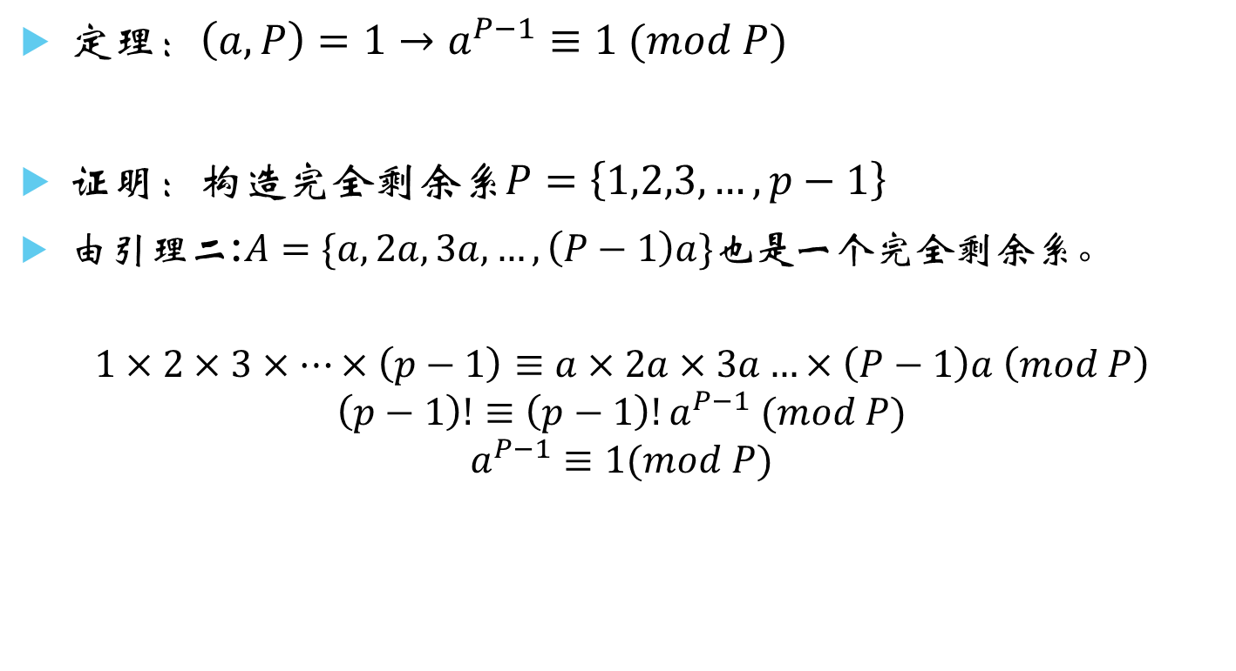
费马小定理
定理：$\left(a,P\right)=1→a^{P−1}≡1 (mod P)$
证明：构造完全剩余系$P=\left\{1,2,3,…,p−1\right\}$
由引理二:$A=\{a,2a,3a,…,\left(P−1\right)a\}$也是一个完全剩余系。
$$1×2×3×…×\left(p−1\right)≡a×2a×3a…×\left(P−1\right)a \left(mod P\right)$$
$$\left(p−1\right)!≡\left(p−1\right)!a^{P−1} (mod P)$$
$$a^{P−1}≡1(mod P)$$

Slide 7
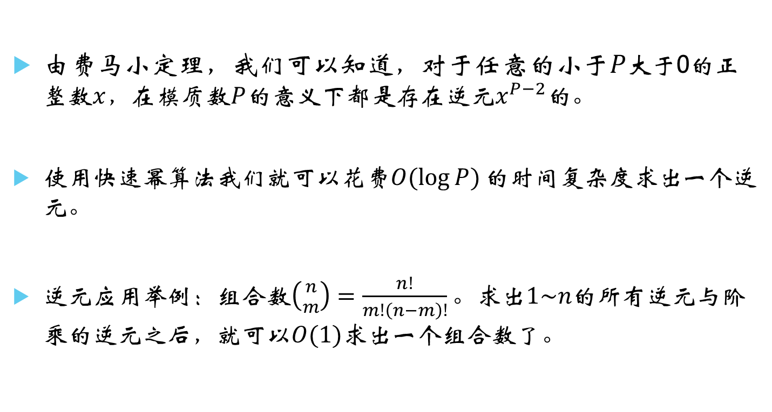
费马小定理
由费马小定理，我们可以知道，对于任意的小于$P$大于0的正整数$x$，在模质数$P$的意义下都是存在逆元$x^{P−2}的$。
使用快速幂算法我们就可以花费$O(\log{P)}的$时间复杂度求出一个逆元。
逆元应用举例：组合数$\left({n \atop m}\right)=\frac{n!}{m!\left(n−m\right)!}。$求出$1\sim n$的所有逆元与阶乘的逆元之后，就可以$O(1)求出$一个组合数了。

Slide 8
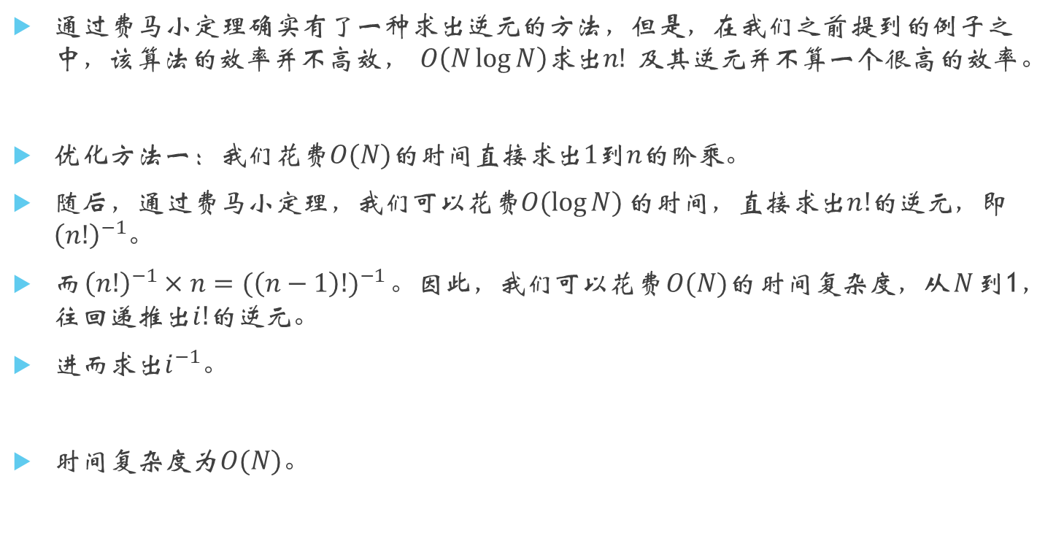
逆元的递推法
通过费马小定理确实有了一种求出逆元的方法，但是，在我们之前提到的例子之中，该算法的效率并不高效，$O\left(N\log{N}\right)求出n!$及其逆元并不算一个很高的效率。
优化方法一：我们花费$O(N)的$时间直接求出$1到n$的阶乘。
随后，通过费马小定理，我们可以花费$O(\log{N)}的$时间，直接求出$n!$的逆元，即${\left(n!\right)}^{−1}$。
而${\left(n!\right)}^{−1}×n={(\left(n−1\right)!)}^{−1}$。因此，我们可以花费$O(N)的$时间复杂度，从$N$到1，往回递推出$i!$的逆元。
进而求出$i^{−1}$。
时间复杂度为$O(N)。$

Slide 9
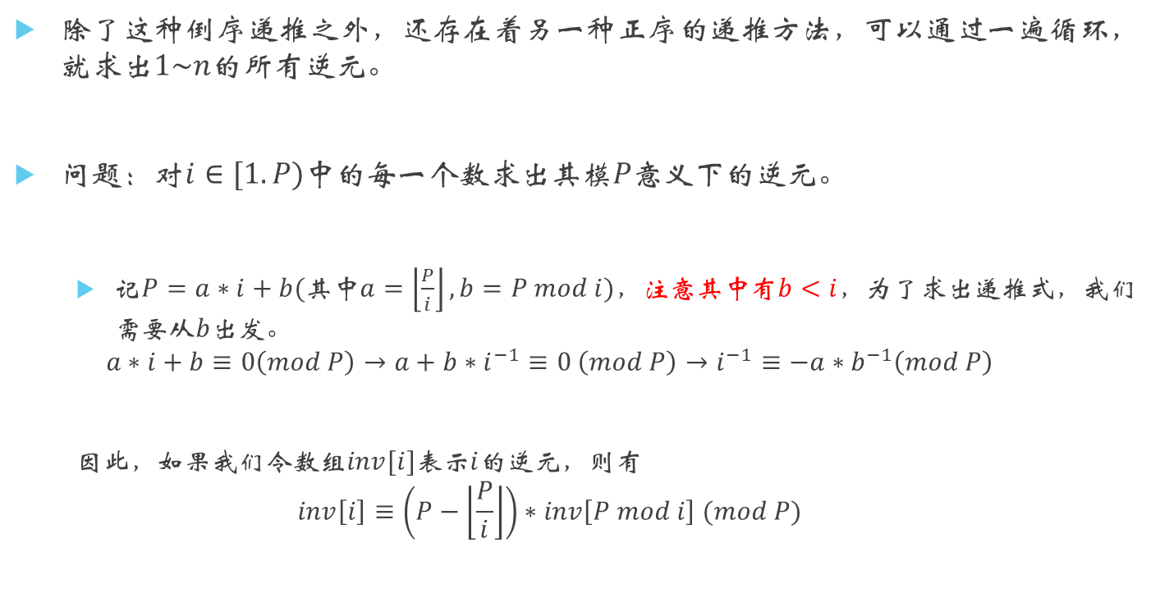
逆元的递推法
除了这种倒序递推之外，还存在着另一种正序的递推方法，可以通过一遍循环，就求出$1\sim n$的所有逆元。
问题：对$i∈[1.P)$中的每一个数求出其模$P$意义下的逆元。
记$P=a∗i+b(其中a=\left\lfloor \frac{P}{i}\right\rfloor ,b=P mod i)，$注意其中有$b<i$，为了求出递推式，我们需要从$b$出发。
$$a∗i+b≡0\left(mod P\right)→a+b∗i^{−1}≡0 \left(mod P\right)→i^{−1}≡−a∗b^{−1}\left(mod P\right)$$
因此，如果我们令数组$inv[i]$表示$i$的逆元，则有
$$inv\left[i\right]≡\left(P−\left\lfloor \frac{P}{i}\right\rfloor \right)∗inv\left[P mod i\right] (mod P)$$

Slide 10
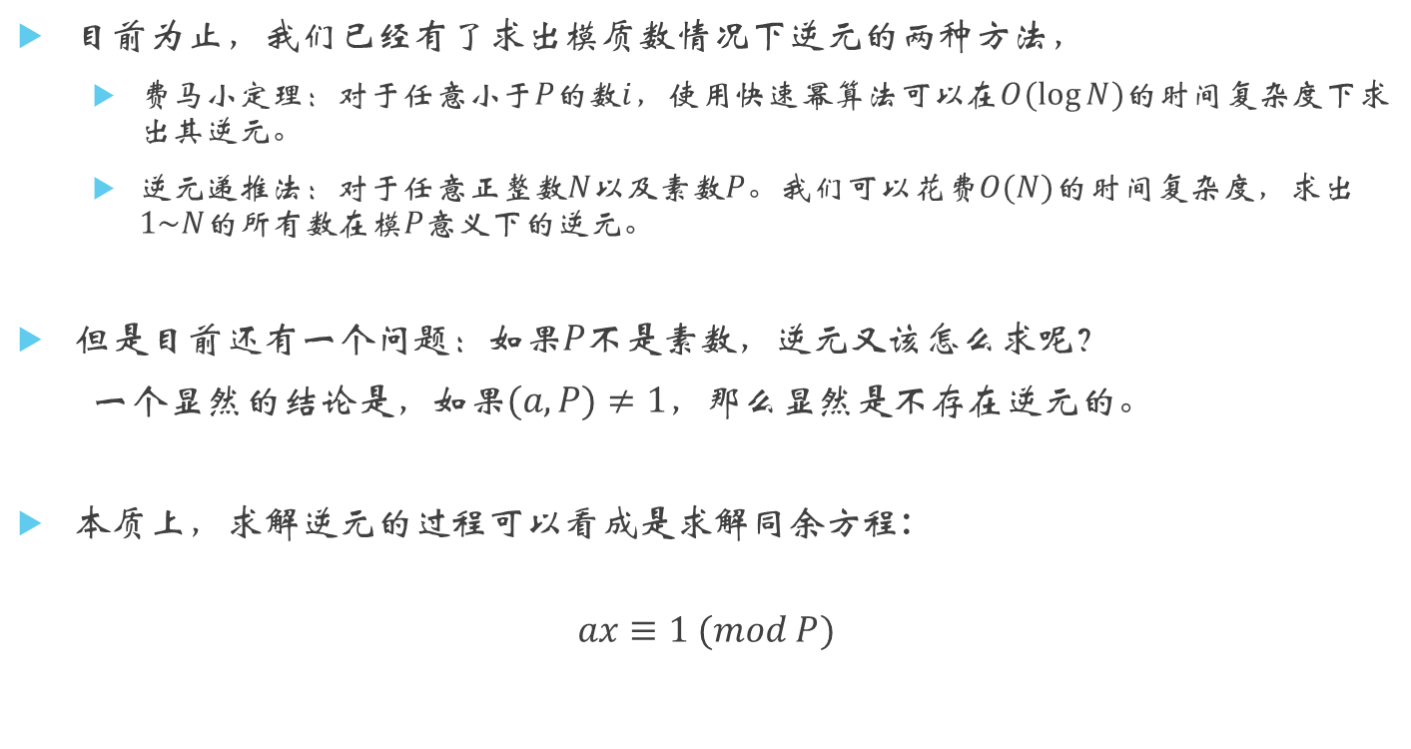
扩展欧几里得算法
目前为止，我们已经有了求出模质数情况下逆元的两种方法，
费马小定理：对于任意小于$P$的数$i$，使用快速幂算法可以在$O(\log{N})$的时间复杂度下求出其逆元。
逆元递推法：对于任意正整数$N$以及素数$P$。我们可以花费$O(N)的$时间复杂度，求出$1\sim N$的所有数在模$P$意义下的逆元。
但是目前还有一个问题：如果$P$不是素数，逆元又该怎么求呢？
一个显然的结论是，如果$(a,P)≠1$，那么显然是不存在逆元的。
本质上，求解逆元的过程可以看成是求解同余方程:
$$ax≡1 (mod P)$$

Slide 11
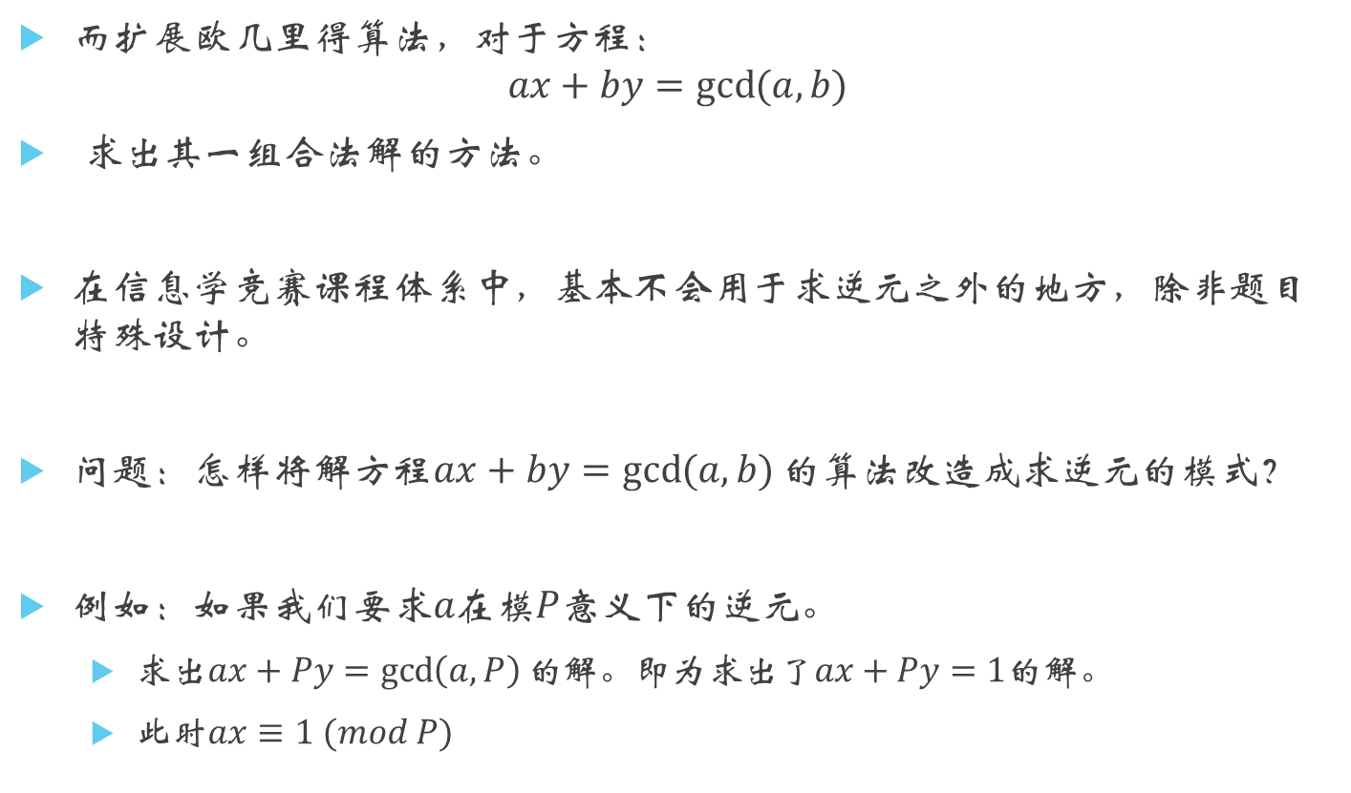
扩展欧几里得算法
而扩展欧几里得算法，对于方程：
$$ax+by=\gcd{(a,b)}$$
求出其一组合法解的方法。
在信息学竞赛课程体系中，基本不会用于求逆元之外的地方，除非题目特殊设计。
问题：怎样将解方程$ax+by=\gcd{(a,b)}的$算法改造成求逆元的模式？
例如：如果我们要求$a$在模$P$意义下的逆元。
求出$ax+Py=\gcd\left(a,P\right)的$解。即为求出了$ax+Py=1的$解。
此时$ax≡1 (mod P)$

Slide 12
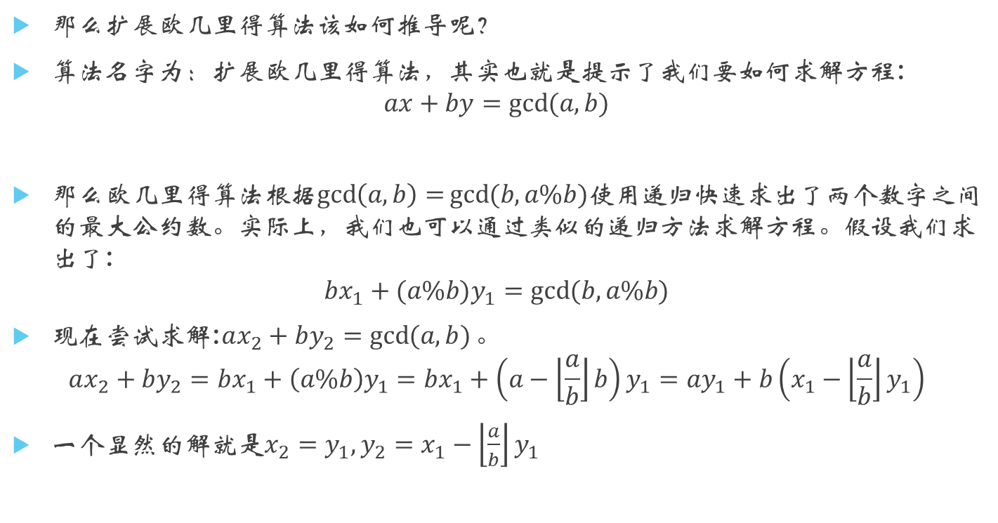
扩展欧几里得算法
那么扩展欧几里得算法该如何推导呢？
算法名字为：扩展欧几里得算法，其实也就是提示了我们要如何求解方程:
$$ax+by=\gcd{(a,b)}$$
那么欧几里得算法根据$\gcd\left(a,b\right)=\gcd{(b,a\%b)}$使用递归快速求出了两个数字之间的最大公约数。实际上，我们也可以通过类似的递归方法求解方程。假设我们求出了:
$$bx_{1}+(a\%b)y_{1}=\gcd{(b,a\%b)}$$
现在尝试求解:$ax_{2}+by_{2}=\gcd{(a,b)}。$
$$ax_{2}+by_{2}=bx_{1}+\left(a\%b\right)y_{1}=bx_{1}+\left(a−\left\lfloor \frac{a}{b}\right\rfloor b\right)y_{1}=ay_{1}+b\left(x_{1}−\left\lfloor \frac{a}{b}\right\rfloor y_{1}\right)$$
一个显然的解就是$x_{2}=y_{1},y_{2}=x_{1}−\left\lfloor \frac{a}{b}\right\rfloor y_{1}$

Slide 13
扩展欧几里得算法实现
//调用exgcd(x,mod,x1,x2);之后，x1内就是x在模mod意义下的逆元
void exgcd(int a,int b,int &x,int &y){
/*当b=0时，即求出gcd(a,b)=a时，x=1,y=0就是一组显然的解*/
if(!b) {x = 1; y = 0; return a}
else{
/* x=y’; y=x’-(a/b)*y’ */
exgcd(b,a%b,y,x);
y -= (a/b)*x;
//也存在一种递归过程中不交换x,y的写法
}
}

Slide 14

【NOIP2012】 同余方程 P1082
求关于$x$的同余方程 $ax≡ 1 (mod b)$ 的最小正整数解。
$2≤a,b≤2×{10}^{9}$

Slide 15

【NOIP2012】 同余方程 P1082
Exgcd入门裸题，显然$\gcd\left(a,b\right)=1才$有解。Exgcd解出$ax+by=1$的一组解$x_{1},y_{1}。$
显然$x_{1}+kb,y_{1}−ka$都是合法解，$k∈Z$。

Slide 16
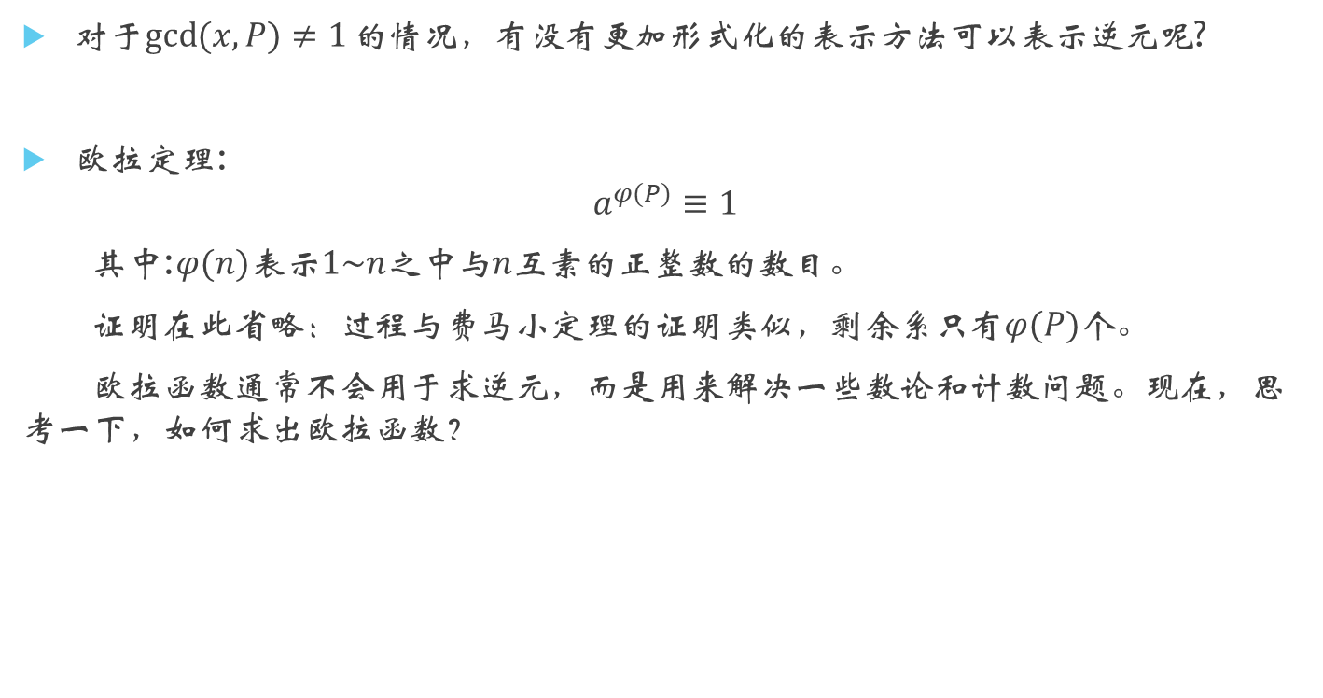
欧拉函数
对于$\gcd{(x,P)≠1}的$情况，有没有更加形式化的表示方法可以表示逆元呢?
欧拉定理:
$$a^{φ(P)}≡1$$
其中:$φ(n)$表示$1\sim n$之中与$n$互素的正整数的数目。
证明在此省略：过程与费马小定理的证明类似，剩余系只有$φ(P)个$。
欧拉函数通常不会用于求逆元，而是用来解决一些数论和计数问题。现在，思考一下，如何求出欧拉函数？

Slide 17
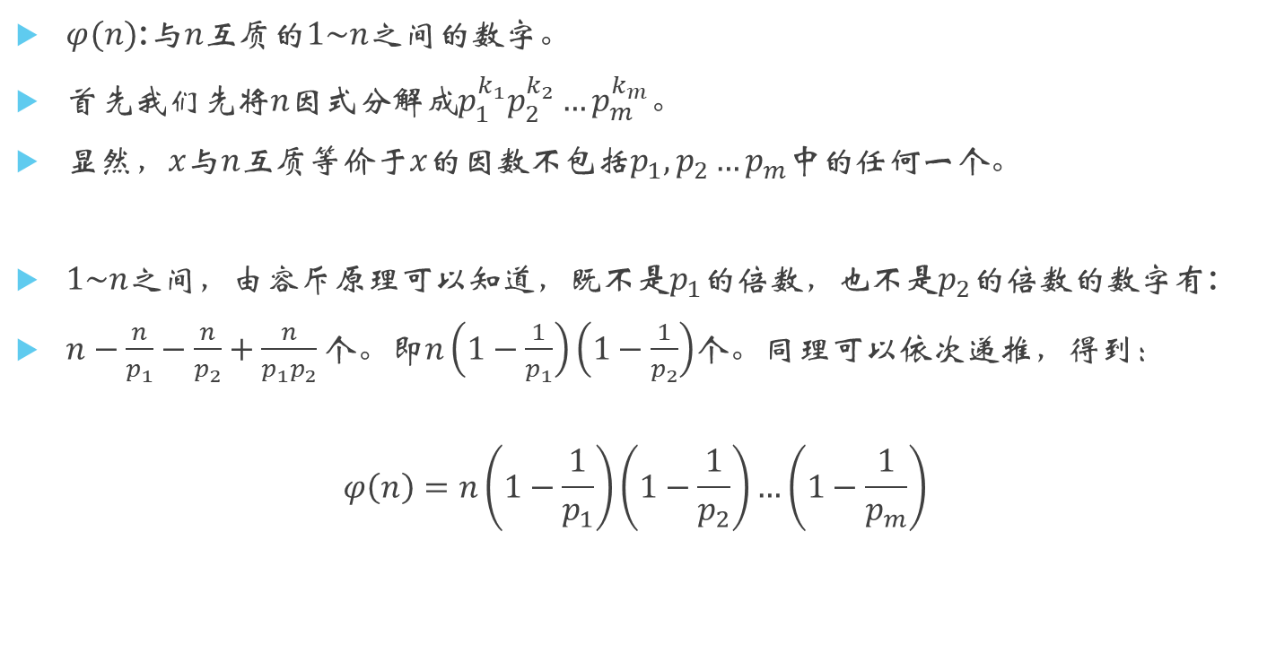
欧拉函数
$φ(n)$:与$n$互质的$1\sim n$之间的数字。
首先我们先将$n$因式分解成$p_{1}^{k_{1}}p_{2}^{k_{2}}…p_{m}^{k_{m}}。$
显然，$x$与$n$互质等价于$x$的因数不包括$p_{1},p_{2}…p_{m}$中的任何一个。
$1\sim n$之间，由容斥原理可以知道，既不是$p_{1}的$倍数，也不是$p_{2}的$倍数的数字有:
$n−\frac{n}{p_{1}}−\frac{n}{p_{2}}+\frac{n}{p_{1}p_{2}}个$。即$n\left(1−\frac{1}{p_{1}}\right)\left(1−\frac{1}{p_{2}}\right)$个。同理可以依次递推，得到：
$$φ\left(n\right)=n\left(1−\frac{1}{p_{1}}\right)\left(1−\frac{1}{p_{2}}\right)…\left(1−\frac{1}{p_{m}}\right)$$

Slide 18
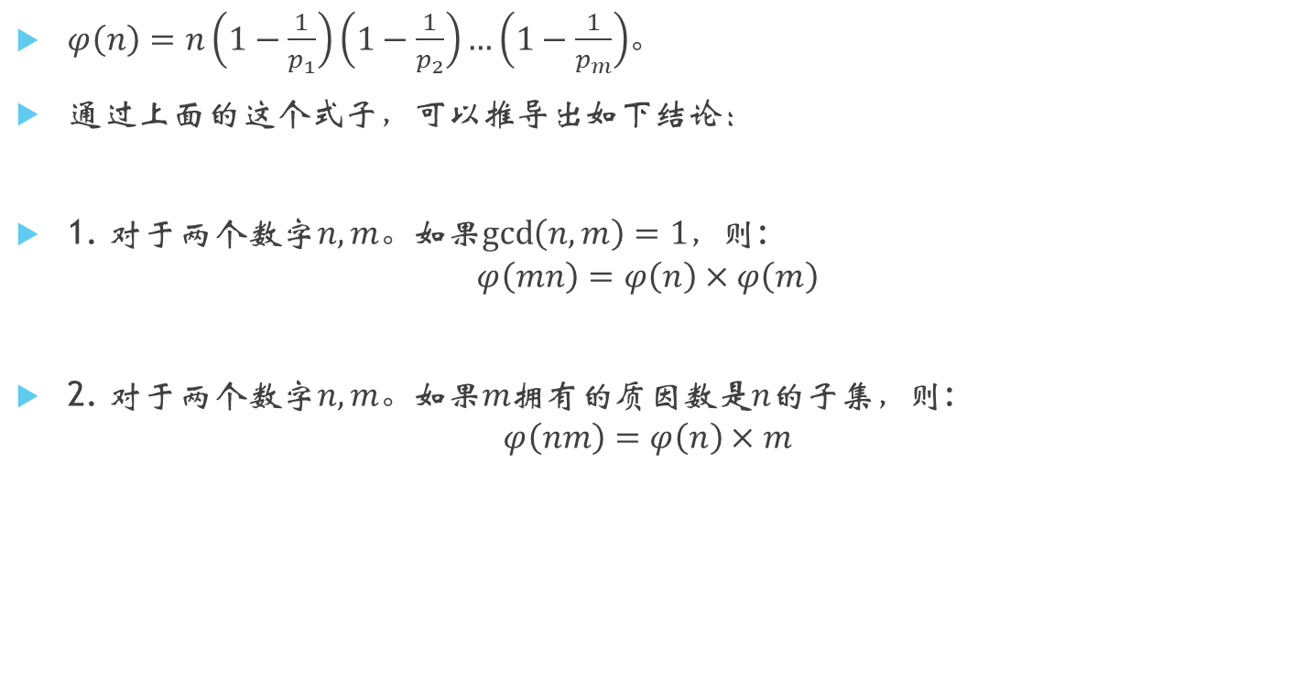
欧拉函数的性质
$φ\left(n\right)=n\left(1−\frac{1}{p_{1}}\right)\left(1−\frac{1}{p_{2}}\right)…\left(1−\frac{1}{p_{m}}\right)$。
通过上面的这个式子，可以推导出如下结论：
1. 对于两个数字$n,m。$如果$\gcd\left(n,m\right)=1$，则:
$$φ\left(mn\right)=φ\left(n\right)×φ\left(m\right)$$
2. 对于两个数字$n,m。$如果$m$拥有的质因数是$n$的子集，则:
$$φ\left(nm\right)=φ\left(n\right)×m$$

Slide 19
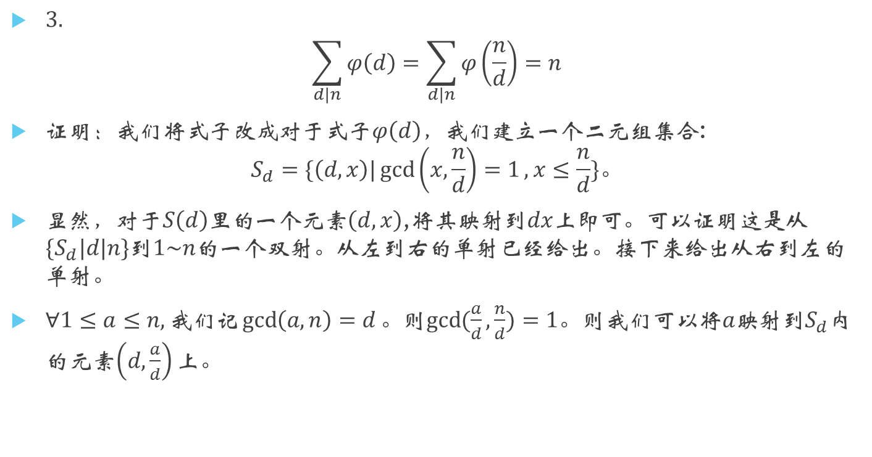
欧拉函数的性质
$3.$
$$\sum_{d|n}{φ\left(d\right)}=\sum_{d|n}{φ\left(\frac{n}{d}\right)}=n$$
证明：我们将式子改成对于$式子φ\left(d\right)，我们$建立一个二元组集合:
$$S_{d}=\{\left(d,x\right)|\gcd\left(x,\frac{n}{d}\right)=1,x≤\frac{n}{d}\}。$$
显然，对于$S\left(d\right)$里的一个元素$\left(d,x\right)$,将其映射到$dx$上即可。可以证明这是从$\{S_{d}|d|n\}$到$1\sim n$的一个双射。从左到右的单射已经给出。接下来给出从右到左的单射。
$∀1≤a≤n,我们记\gcd\left(a,n\right)=d。$则$\gcd{(\frac{a}{d}},\frac{n}{d})=1$。则我们可以将$a$映射到$S_{d}$内的元素$\left(d,\frac{a}{d}\right)上。$

Slide 20
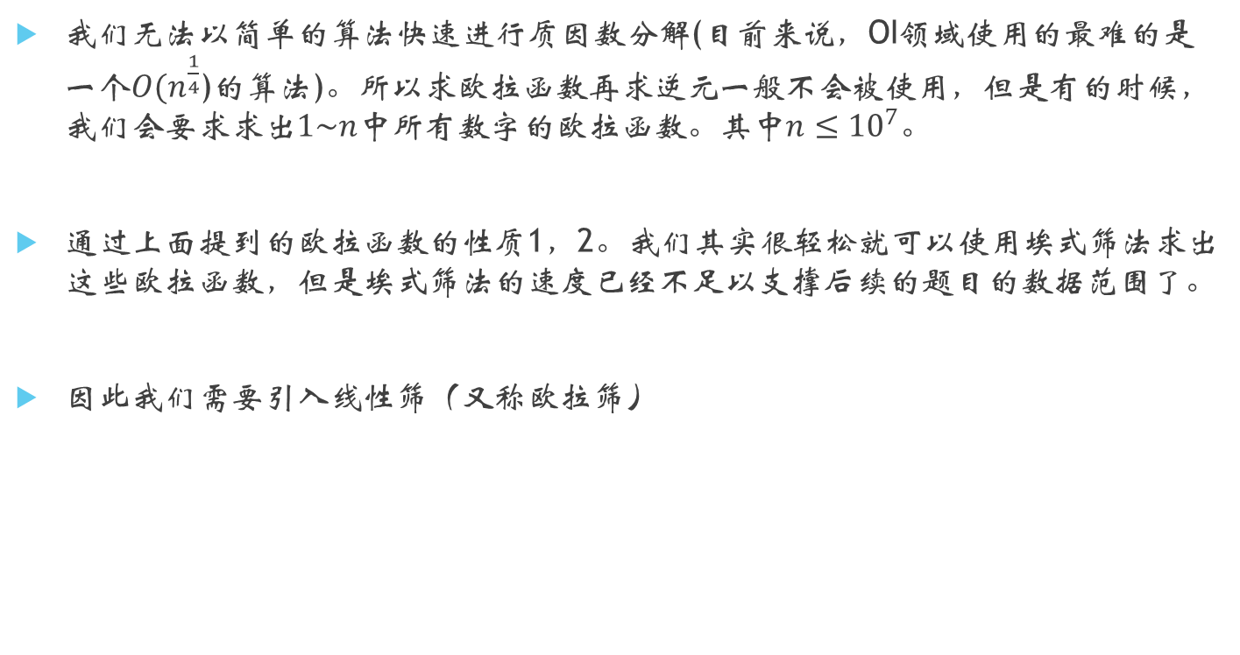
线性筛
我们无法以简单的算法快速进行质因数分解(目前来说，OI领域使用的最难的是一个$O(n^{\frac{1}{4}}$)的算法)。所以求欧拉函数再求逆元一般不会被使用，但是有的时候，我们会要求求出$1\sim n$中所有数字的欧拉函数。其中$n≤{10}^{7}$。
通过上面提到的欧拉函数的性质1，2。我们其实很轻松就可以使用埃式筛法求出这些欧拉函数，但是埃式筛法的速度已经不足以支撑后续的题目的数据范围了。
因此我们需要引入线性筛（又称欧拉筛）

Slide 21
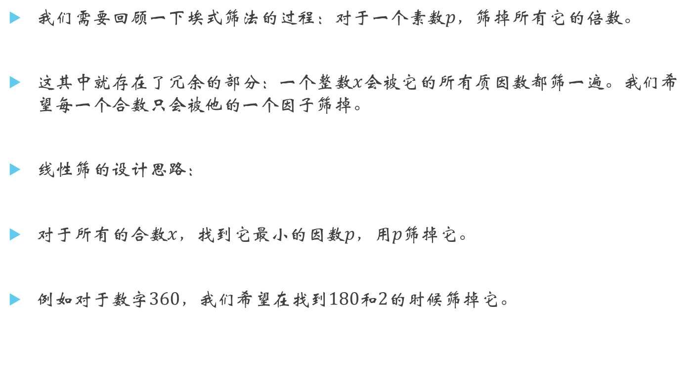
线性筛
我们需要回顾一下埃式筛法的过程：对于一个素数$p$，筛掉所有它的倍数。
这其中就存在了冗余的部分：一个整数$x$会被它的所有质因数都筛一遍。我们希望每一个合数只会被他的一个因子筛掉。
线性筛的设计思路：
对于所有的合数$x$，找到它最小的因数$p$，用$p$筛掉它。
例如对于数字$360$，我们希望在找到$180$和$2$的时候筛掉它。

Slide 22
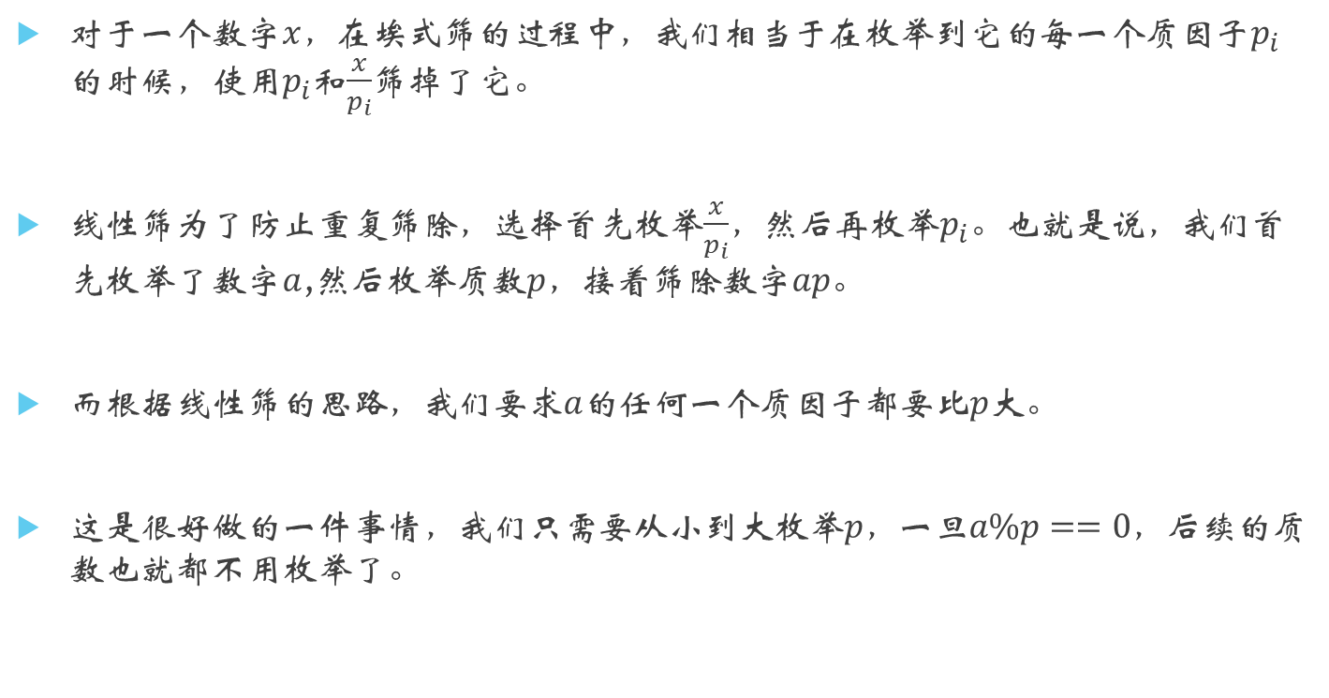
线性筛
对于一个数字$x$，在埃式筛的过程中，我们相当于在枚举到它的每一个质因子$p_{i}$的时候，使用$p_{i}$和$\frac{x}{p_{i}}$筛掉了它。
线性筛为了防止重复筛除，选择首先枚举$\frac{x}{p_{i}}$，然后再枚举$p_{i}$。也就是说，我们首先枚举了数字$a$,然后枚举质数$p$，接着筛除数字$ap$。
而根据线性筛的思路，我们要求$a$的任何一个质因子都要比$p$大。
这是很好做的一件事情，我们只需要从小到大枚举$p$，一旦$a\%p==0$，后续的质数也就都不用枚举了。

Slide 23
线性筛
void Euler_Sieve(int n){
for(int i = 1 ; i <= n ; ++i){
if(!mark[i]) Prim[++cnt] = i;
for(int j = 1 ; j <= cnt && i*Prim[j] <= n ; ++j){
mark[i*Prim[j]] = true;
if(i%Prim[j]==0) break;
}
}
}
如何用上面的筛法求出欧拉函数呢？

Slide 24

P2568 GCD
给定正整数 n，求 $1≤x,y≤n$ 且 $gcd(x,y)$ 为素数的数对 $\left(x,y\right)$ 有多少对。
$1≤n≤{10}^{7}$

Slide 25
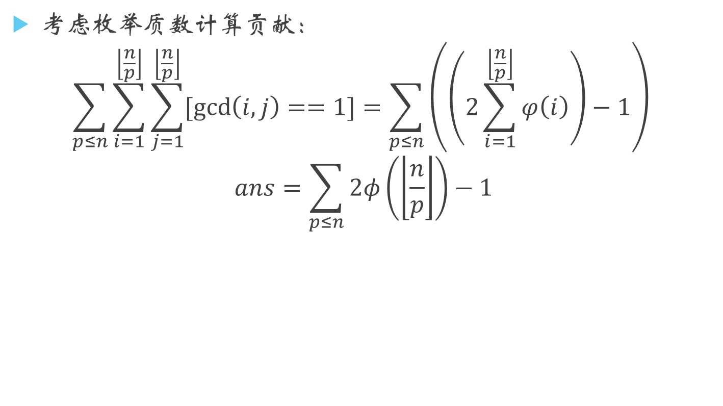
P2568 GCD
考虑枚举质数计算贡献：
$$\sum_{p≤n}{\sum_{i=1}^{\left\lfloor \frac{n}{p}\right\rfloor }{\sum_{j=1}^{\left\lfloor \frac{n}{p}\right\rfloor }{[\gcd\left(i,j\right)==1]}}}=\sum_{p≤n}{\left(\left(2\sum_{i=1}^{\left\lfloor \frac{n}{p}\right\rfloor }{φ\left(i\right)}\right)−1\right) }$$
$$ans=\sum_{p≤n}{2φ\left(\left\lfloor \frac{n}{p}\right\rfloor \right)−1}$$

Slide 26
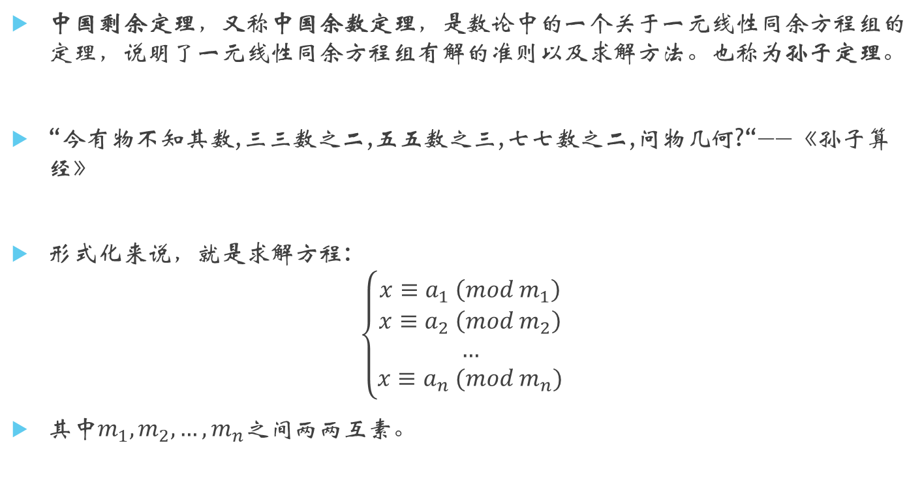
中国剩余定理
中国剩余定理，又称中国余数定理，是数论中的一个关于一元线性同余方程组的定理，说明了一元线性同余方程组有解的准则以及求解方法。也称为孙子定理。
“今有物不知其数,三三数之二,五五数之三,七七数之二,问物几何?“——《孙子算经》
形式化来说，就是求解方程:
$$\left\{\begin{aligned}x≡a_{1} \left(mod m_{1}\right) \\ x≡a_{2} \left(mod m_{2}\right) \\ … \\ x≡a_{n} (mod m_{n})\end{aligned}\right.$$
其中$m_{1},m_{2},…,m_{n}之间$两两互素。

Slide 27
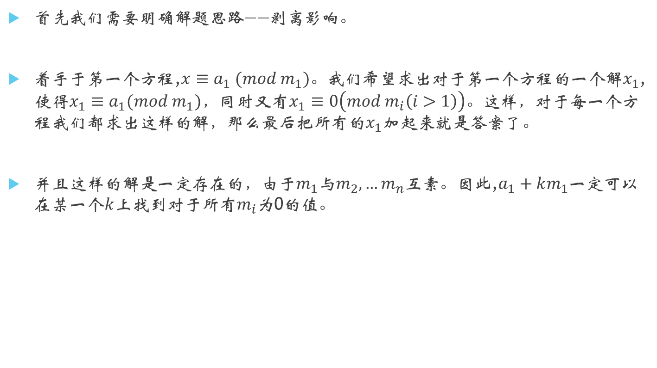
中国剩余定理
$首先$我们需要明确解题思路——剥离影响。
着手于第一个方程,$x≡a_{1} (mod m_{1})$。我们希望求出对于第一个方程的一个解$x_{1}$,使得$x_{1}≡a_{1}(mod m_{1})，$同时又有$x_{1}≡0\left(mod m_{i}\left(i>1\right)\right)。$这样，对于每一个方程我们都求出这样的解，那么最后把所有的$x_{1}加起来$就是答案了。
并且这样的解是一定存在的，由于$m_{1}与m_{2},…m_{n}$互素。因此,$a_{1}+km_{1}$一定可以在某一个$k$上找到对于所有$m_{i}为$0的值。

Slide 28
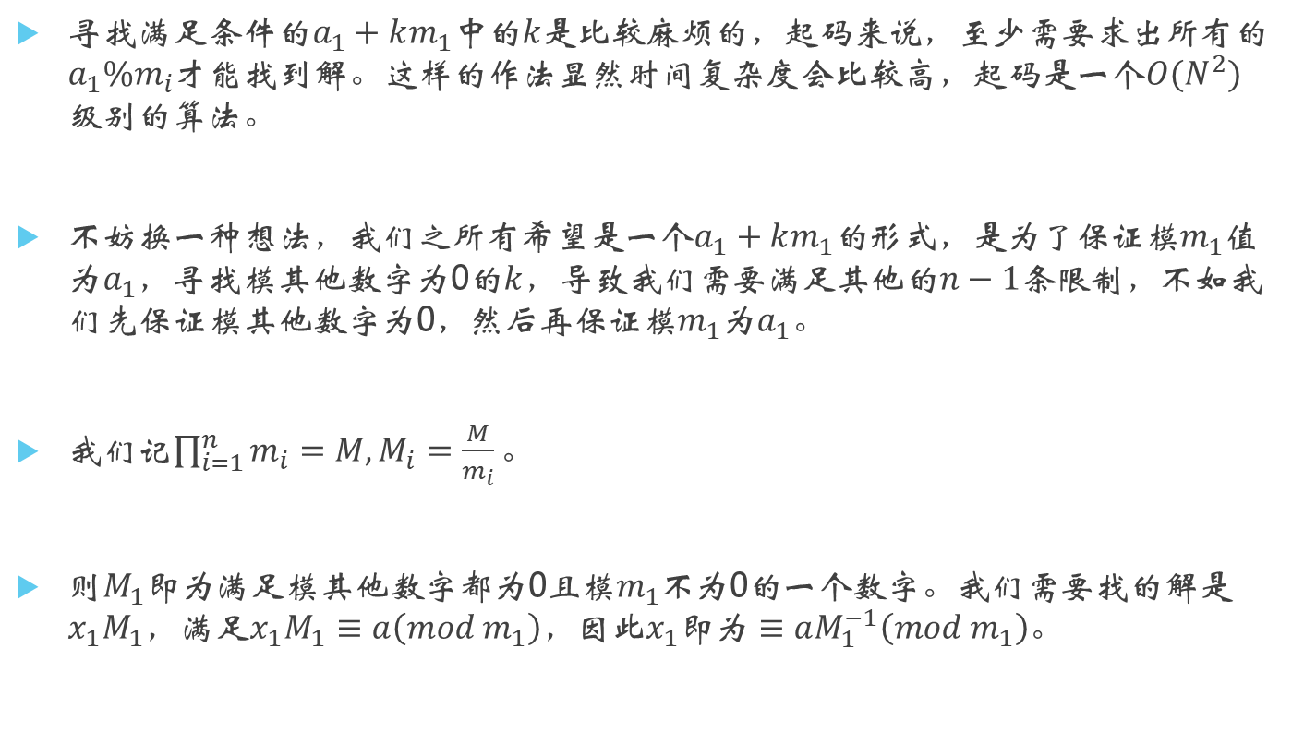
中国剩余定理
$寻找$满足条件的$a_{1}+km_{1}$中的$k是$比较麻烦的，起码来说，至少需要求出所有的$a_{1}\%m_{i}$才能找到解。这样的作法显然时间复杂度会比较高，起码是一个$O(N^{2})级别$的算法。
不妨换一种想法，我们之所有希望是一个$a_{1}+km_{1}的$形式，是为了保证模$m_{1}$值为$a_{1}$，寻找模其他数字为0的$k$，导致我们需要满足其他的$n−1$条限制，不如我们先保证模其他数字为0，然后再保证模$m_{1}为a_{1}。$
我们记$\prod_{i=1}^{n}{m_{i}}=M,M_{i}=\frac{M}{m_{i}}。$
则$M_{1}即为$满足模其他数字都为0且模$m_{1}$不为0的一个数字。我们需要找的解是$x_{1}M_{1}$，满足$x_{1}M_{1}≡a\left(mod m_{1}\right)，$因此$x_{1}即为≡aM_{1}^{−1}\left(mod m_{1}\right)。$

Slide 29

中国剩余定理
$综上$，我们已经找到了一种求解的方法。
我们首先定义$\prod_{i=1}^{n}{m_{i}}=M,M_{i}=\frac{M}{m_{i}}。$
接着记$x_{i}=a_{i}M_{i}^{−1}M_{i}\left(M_{i}^{−1}是M_{i}在模m_{1}下的逆元\right)$。
那么答案$x=\sum{x_{i}}$ 。

Slide 30
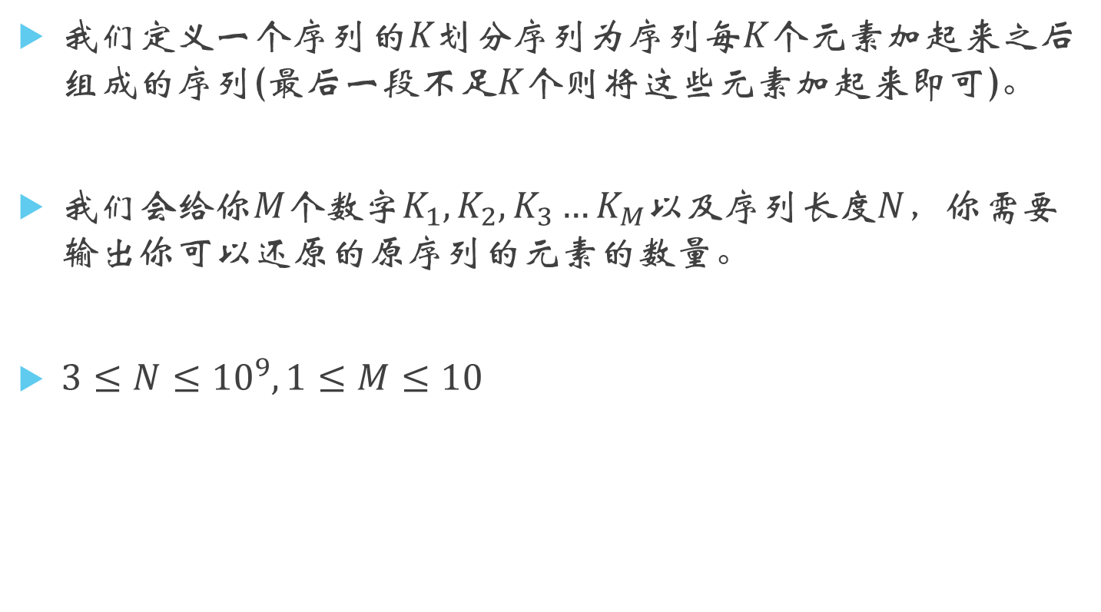
P4444 Sazetak
我们定义一个$序列$的$K划分$序列为序列每$K$个元素加起来之后组成的序列(最后一段不足$K$个则将这些元素加起来即可)。
我们会给你$M$个数字$K_{1},K_{2},K_{3}…K_{M}$以及序列长度$N$，你需要输出你可以还原的原序列的元素的数量。
$3≤N≤{10}^{9},1≤M≤10$

Slide 31
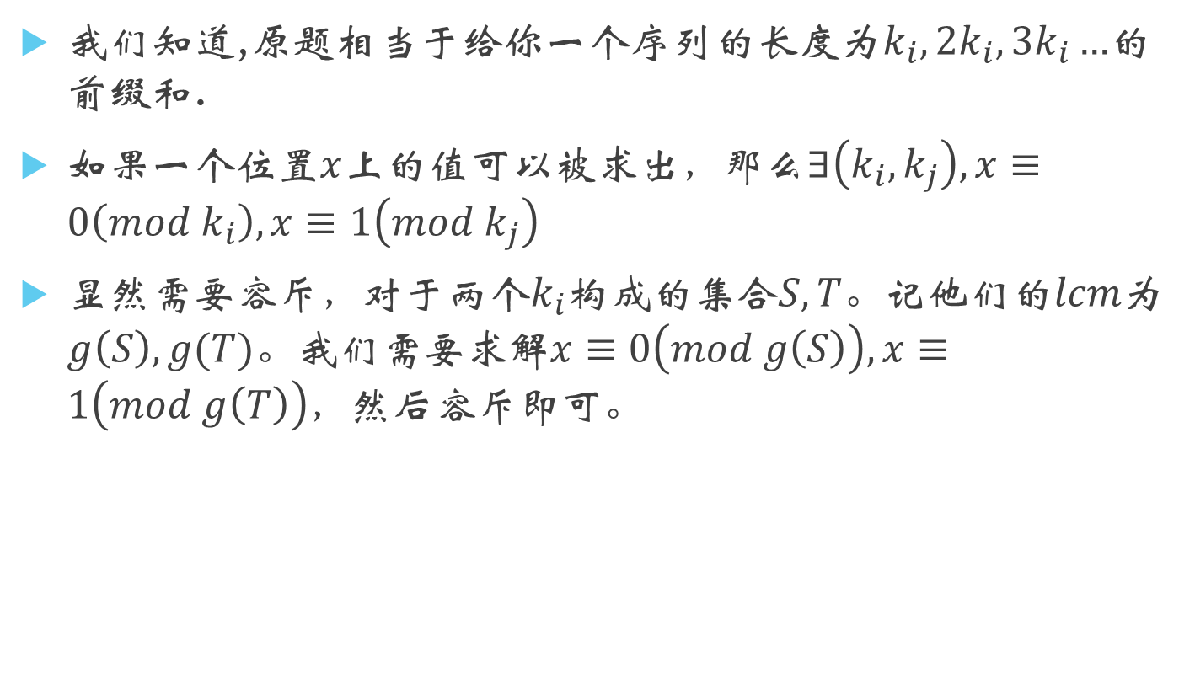
P4444 Sazetak
我们知道,原题相当于给你一个序列的长度为$k_{i},2k_{i},3k_{i}…$的前缀和.
如果一个位置$x$上的值可以被求出，那么$∃\left(k_{i},k_{j}\right),x≡0\left(mod k_{i}\right),x≡1\left(mod k_{j}\right)$
显然需要容斥，对于两个$k_{i}$构成的集合$S,T$。记他们的$lcm$为$g\left(S\right),g(T)。$我们需要求解$x≡0\left(mod g\left(S\right)\right),x≡1\left(mod g\left(T\right)\right)$，然后容斥即可。

Slide 32
一些拓展的数论知识
二次同余方程求解
卢卡斯定理
大步小步算法
莫比乌斯反演
杜教筛

